Slide 1

КАЛУЖСКИЙ ФИЛИАЛ ФЕДЕРАЛЬНОГО ГОСУДАРСТВЕННОГО БЮДЖЕТНОГО ОБРАЗОВАТЕЛЬНОГО УЧРЕЖДЕНИЯ ВЫСШЕГО ОБРАЗОВАНИЯ «МОСКОВСКИЙ ГОСУДАРСТВЕННЫЙ ТЕХНИЧЕСКИЙ УНИВЕРСИТЕТ ИМЕНИ Н.Э. БАУМАНА (национальный исследовательский университет)»
Факультет «Информатика и управление»
Кафедра «Программное обеспечение ЭВМ, информационные технологии»
Высокоуровневое программирование
Лекция №7. «Работа с текстовыми файлами в формате csv, json»
Калуга - 2020

Slide 2
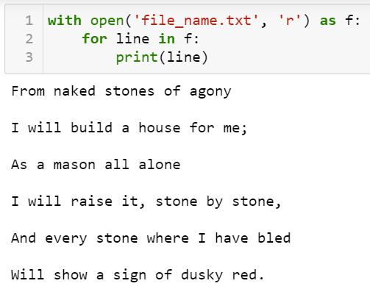
Конструкция with
Конструкция with называется менеджер контекста.
Конструкция with гарантирует закрытие файла автоматически.

Slide 3
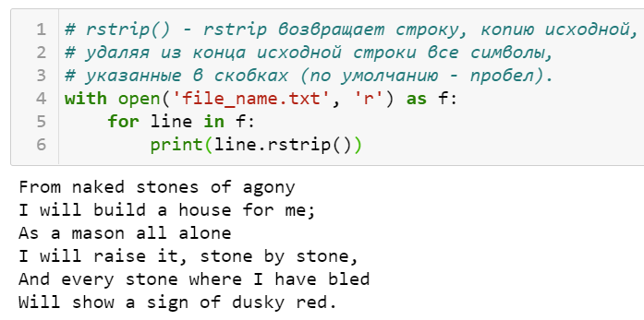
with() и rstrip()
with() и rstrip()

Slide 4
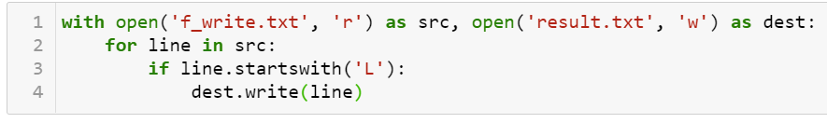
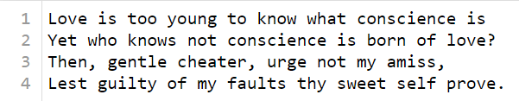
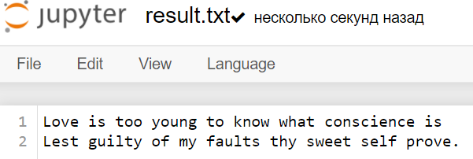
Открытие двух файлов
В блоке with можно открывать два файла таким образом:

Slide 5
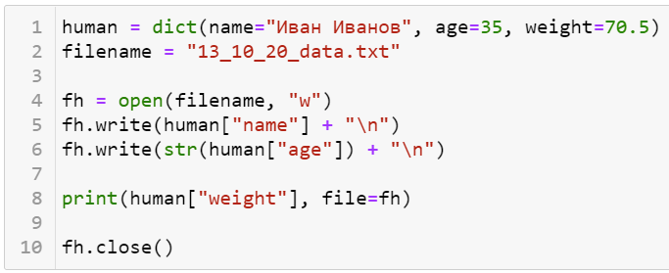
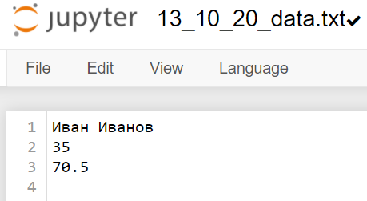
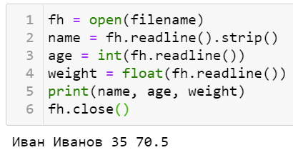
Пример

Slide 6
Иные форматы файлов
Большое количество данных в совокупности с их разнородностью привело к появлению специальных форматов файлов, позволяющих хранить различные объемы связанной информации и не привязанных к конкретному языку программирования.
Среди них одними из наиболее популярных являются:
CSV (англ. Comma-Separated Values - значения, разделенные запятыми);
JSON (англ. JavaScript Object Notation) - текстовый формат обмена данными, основанный на JavaScript;
XML (англ. eXtensible Markup Language - расширяемый язык разметки);
YAML (англ. YAML Ain’t Markup Language - «YAML - Не язык разметки»);
INI (англ. Initialization file - файл инициализации) и др.
Подавляющее большинство форматов поддерживается Python (стандартными или сторонними модулями и пакетами).

Slide 7
CSV
CSV (англ. Comma-Separated Values - значения, разделенные запятыми, 2005 г.) - текстовый формат, предназначенный для представления табличных данных. Каждая строка файла - это одна строка таблицы, где значения отдельных колонок разделяются разделительным символом (англ. delimiter) запятой , и заключаются в кавычки «
В Python работа с CSV-файлами поддерживается стандартным модулем csv, предоставляющем следующие основные объекты и функции:

Slide 8
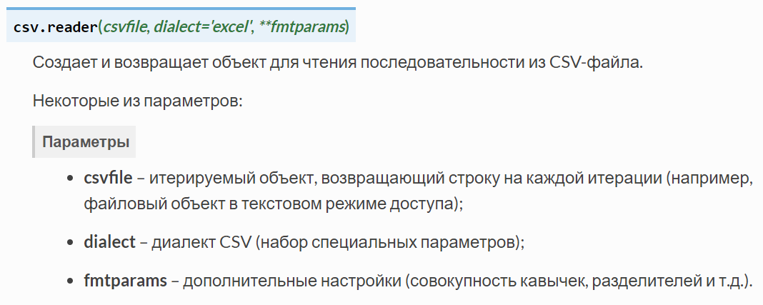
CSV – объекты и функции

Slide 9
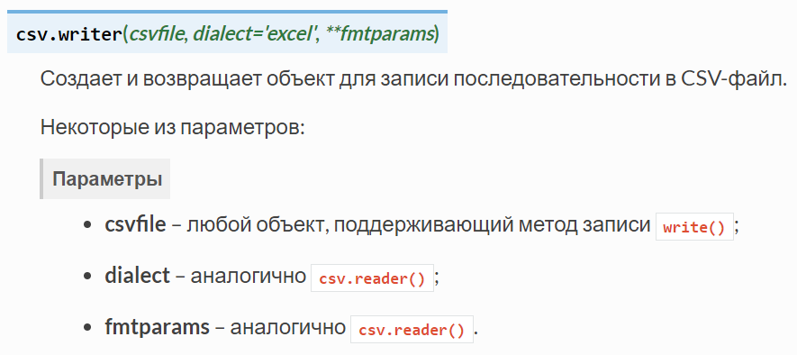
CSV – объекты и функции

Slide 10
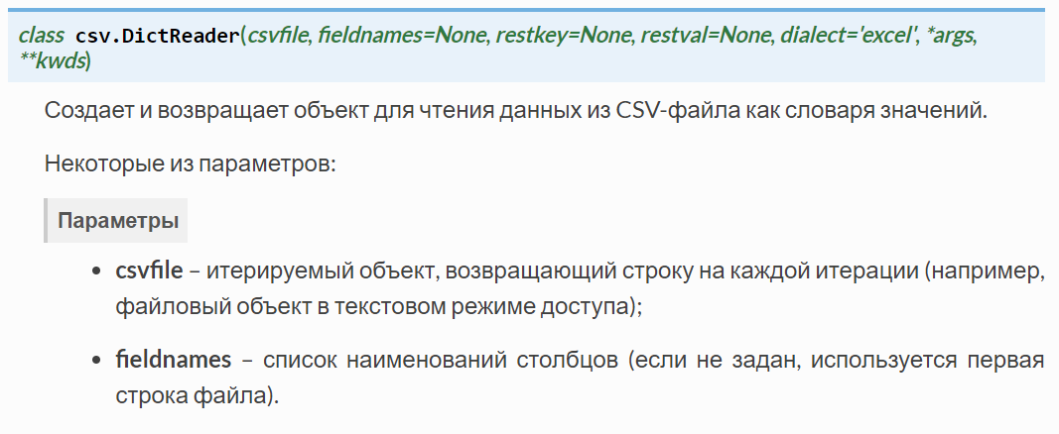
CSV – объекты и функции

Slide 11
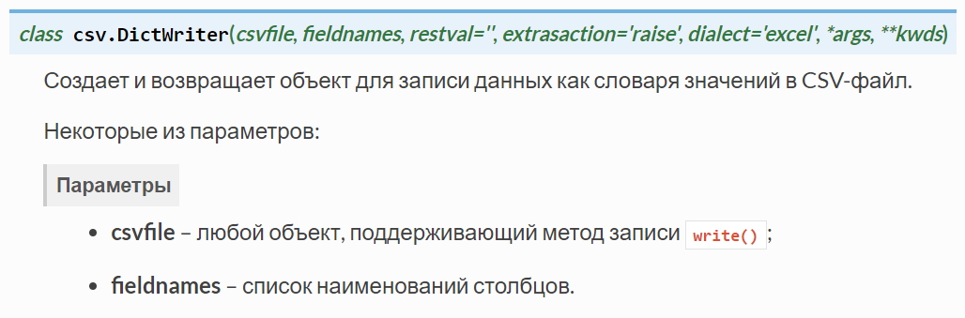
CSV – объекты и функции

Slide 12
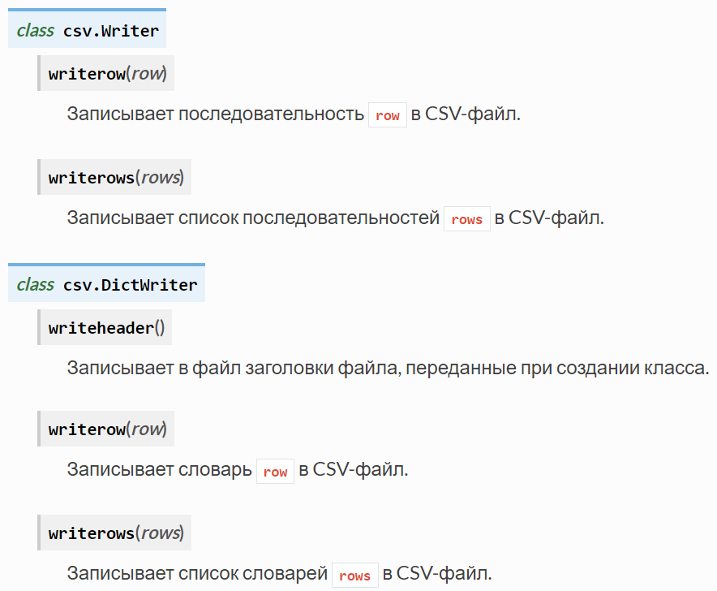
CSV

Slide 13
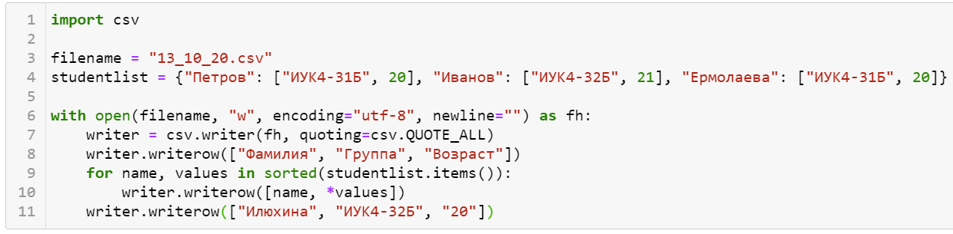
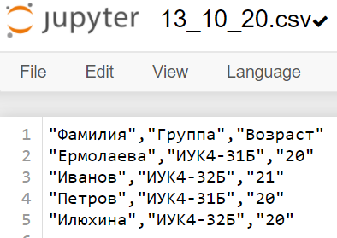
CSV – запись

Slide 14
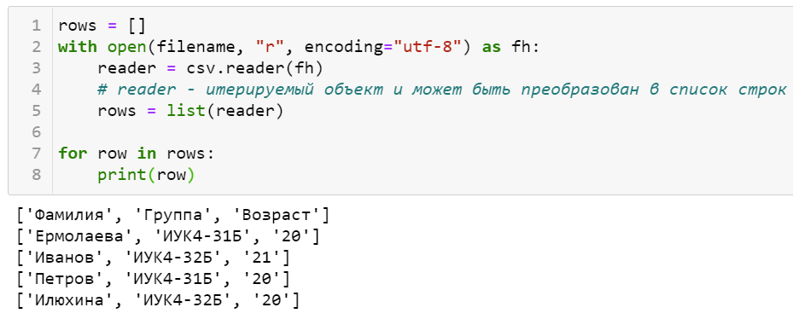
CSV – чтение из файла

Slide 15
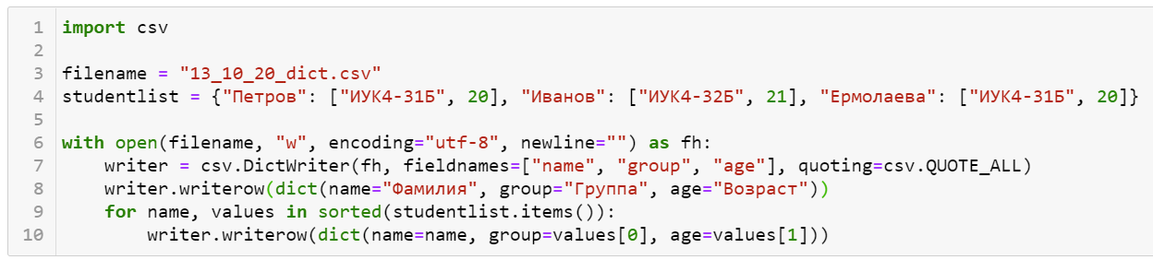
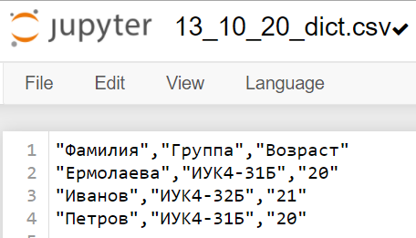
CSV – метод DictWriter

Slide 16
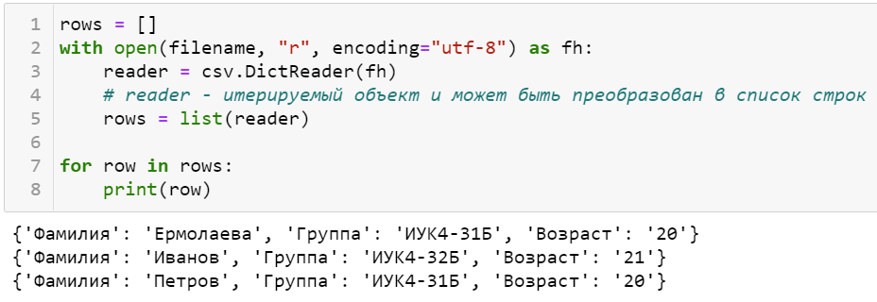
CSV – чтение DictReader

Slide 17
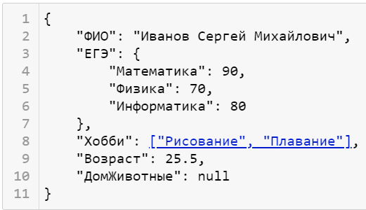
JSON
JSON (англ. JavaScript Object Notation, 1999 г.) - текстовый формат обмена данными, основанный на JavaScript. Одно из преимуществ - JSON легко читается людьми (англ. human-readable)

Slide 18
JSON
JSON-текст представляет собой одну из двух структур:
набор пар ключ: значение (словарь в терминологии Python), где ключ - строка, значение - любой тип;
упорядоченный набор значений (список в терминологии Python).
Значением может являться:
строка (в кавычках);
число;
логическое значение (true/false);
null;
одна из структур.

Slide 19
JSON
Одним из преимуществ JSON является близкое соответствие Python по типам данных. Работа с JSON-форматом поддерживается стандартным пакетом json, предоставляющем следующие основные функции:

Slide 20
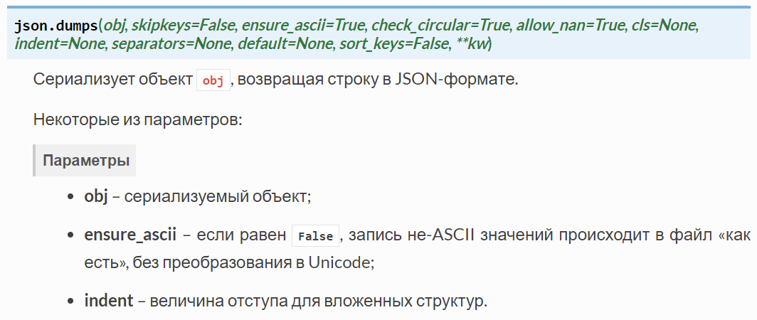
JSON – функция

Slide 21
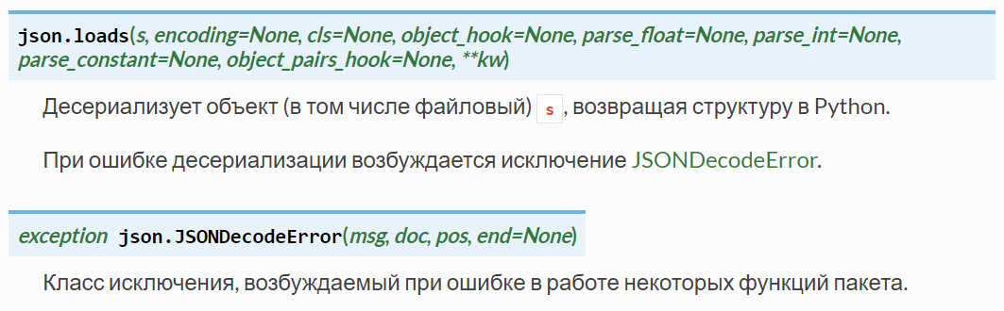
JSON – функции

Slide 22
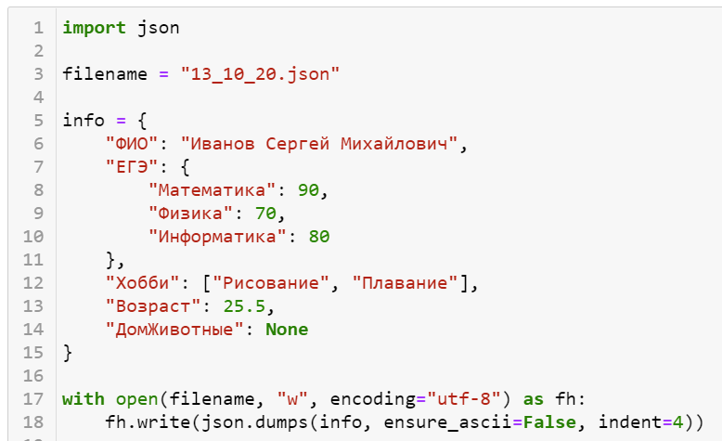
JSON – запись в файл

Slide 23
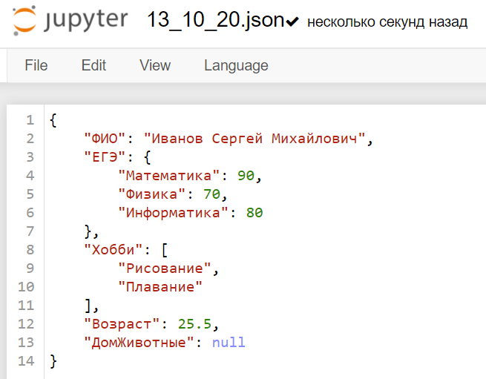
JSON – пример файла

Slide 24
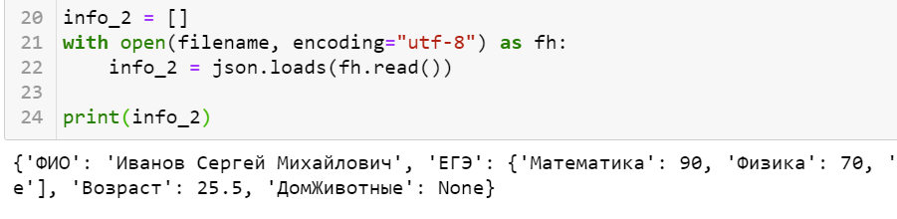
JSON – чтение из файла

Slide 25
Задачи для самостоятельного решения
С клавиатуры в одной строке вводится произвольное количество вещественных чисел. Запишите их в файл, расположив каждое число на отдельной строке.
Дан файл, полученный на выходе задачи №1:
загрузите список чисел;
вычислите их сумму и максимум и допишите их в файл.
Выполнив программу несколько раз, убедитесь, что новые значения учитываются при подсчете.

